Slide 1
Simulação Transiente
Métricas de Remoção
Marcus A. Queiroz
maqvl@cin.ufpe.br

Slide 2

Agenda
Modelos de Simulação
O que é regime transitório e o que é regime estacionário;
O que é simulação terminal e o que é simulação em regime;
O que é replicação e o que é “rodada”;
O que é intervalo de confiança;
Métricas de Remoção Transiente;
Simulação Astro SPN Transiente;
Bibliografia.

Slide 3
Modelos de Simulação

Slide 4

Simulações
Sistemas de manufatura e de processos comerciais.
Sistemas de computação, redes de comunicação de dados ou telefônicos.
Sistemas de transporte: obras viárias, metrô, embarque e desembarque de mercadorias em portos.

Slide 5
Simulações
Sistemas on-line de auto-atendimento: home-banking, e-commerce, e-business.
Empresas de prestação de serviços: bancos, lanchonetes, postos de gasolina.
Sistemas de defesa e equipamentos militares.

Slide 6
Estáticos e Dinâmicos
Modelo de Simulação Estático
  Representa o sistema em um instante determinado, isto é, o modelo não varia ao longo do tempo. Exemplo: Cálculo de Integral de função.
Modelo de Simulação Dinâmico
  Representa a evolução do sistema ao longo do tempo. Exemplo: simulação de uma linha de montagem de veículos.

Slide 7
Determinísticos ou Estocásticos
Modelo de Simulação Determinístico
  Se o sistema não depende de nenhuma variável probabilística (aleatória).
Modelo de Simulação Estocástico
  Se o sistema depende de variáveis probabilísticas (aleatórias). Sistemas de computação, de redes de comunicação e de serviços a clientes, entre outros, estão nesta categoria. Em geral utilizam filas de chegada de tarefas em que as chegadas ocorrem de acordo com alguma distribuição de probabilidade.

Slide 8
Contínuos ou Discretos
Modelo de Simulação Discreto
  Se o sistema depende de variáveis que assumem valores discretos, isto é, em um domínio de valores finitos ou enumeráveis tais como o conjunto de números inteiros.
Modelo de Simulação Contínuo
  Depende de variáveis que assumem valores contínuos, isto é, em um domínio de valores contínuos tais como o conjunto de números reais.

Slide 9
Tempo Real ou Simulado
Tempo real
  A escala de tempo é a real, isto é os eventos ocorrem e são tratados na mesma escala de tempo correspondente ao sistema real. Simuladores de jogos ou para treinamento se enquadram nesta categoria. Nestes sistemas um operador humano interage com o simulador em tempo real.
Tempo simulado
  Não acompanha a escala de evolução do tempo real. Um ano do tempo de simulação pode decorrer em poucos segundos de processamento. São utilizados para análises de desempenho em que o interesse é pelas medidas de desempenho.

Slide 10
Vantagens e Desvantagens
Sistemas do mundo real com elementos estocásticos podem não ser descrito de forma precisa através de modelos matemáticos que possam ser calculados analiticamente.
Permite estimar ao desempenho de sistemas existentes sob condições de operação projetadas, por exemplo, para verificar o seu comportamento quando aumenta a demanda de serviço.
Permite manter maior controle sob as condições dos experimentos o que muitas vezes não é possível com o sistema real.
Permite estudar o sistema durante um longo período de tempo simulado.

Slide 11
Vantagens e Desvantagens
Dada execução da simulação estocástica produz apenas estimativas dos parâmetros analisados.
O modelo de simulação em geral é caro e consome muito tempo para desenvolver.
Os resultados da simulação, quando apresentados em grandes volumes de dados, e com efeitos de animações e gráficos, podem levar a uma confiança nos resultados acima da justificada. Se o modelo não for uma representação válida do modelo em estudo, este não terá utilidade, mesmo que os resultados causem boa impressão.

Slide 12
Causas de Insucesso
Falha na obtenção de um conjunto bem definido de objetivos no início do estudo da simulação.
Nível inadequado de detalhes.
Falha de comunicação com a gerencia do sistema a ser simulado durante o estudo da simulação.
Interpretações equivocadas por parte da equipe da simulação da operação do sistema a ser simulado.
Software de simulação inadequado.
...

Slide 13
Regime Transitório
6
Média Acumulada
dos Lançamentos
5
Lançamento | Número Obtido | Média Acumulada
1 | 1 | 1/1=1,0
2 | 1 | (1+1)/2=1,0
3 | 4 | (1+1+4)/3=2,0
4 | 6 | (1+1+4+6)/4=3,0
5 | 6 | 3,6
6 | 5 | 3,8
7 | 2 | 3,6
8 | 1 | 3,5
9 | 2 | 3,3
10 | 1 | 3,1
4
3,5
3
2
1
1
2
3
4
5
6
7
8
9
10
Lançamentos

Slide 14
Regime Estacionário
6,0
Média Acumulada
dos Lançamentos
5,5
5,0
4,5
Regime Transitório
Regime Estacionária
4,0
3,5
3,0
2,5
2,0
1,5
1,0
0
20
40
60
80
100
120
140
Lançamentos

Slide 15
Simulação Terminal vs. Não Terminal
NÃO TERMINAL: a simulação não possui um tempo exato para terminar. Somente há interesse de estudar uma simulação não terminal para o período em que a simulação está em regime permanente (Ex. simulação de uma usina siderúrgica que opera 24 horas por dia, 7 dias por semana).
TERMINAL: a simulação roda por um tempo exato e após este tempo acaba. (Ex. simulação de um que pub abre às 12:00 horas e fecha, pelas leis inglesas, pontualmente às 23:00 horas).

Slide 16
Replicação vs. Rodada
Rodada: o que ocorre quando selecionamos ou iniciamos o comando que executa a simulação no computador. Uma rodada pode envolver várias replicações.
Replicação: é uma repetição da simulação do modelo, com a mesma configuração, a mesma duração e com os mesmos parâmetros de entrada, mas com uma semente de geração dos números aleatórios diferente.

Slide 17
Intervalo de Confiança
Ex.: fila em um posto bancário
Replicação | Média de Pessoas em Fila
1 | 6,72
2 | 2,00
3 | 0,38
4 | 1,28
5 | 0,46
6 | 0,19
7 | 0,14
8 | 1,30
9 | 0,12
10 | 2,85
Média de 10 replicações | 1,54
Desvio Padrão | 2,03
Uma rodada: 6,72 pessoas em média na fila

Slide 18
Intervalo de Confiança (Cont.)
Intervalo de Confiança: intervalo de valores que contém a média da população, com uma certa probabilidade (confiança estatística)
Precisão: tamanho do intervalo de confiança
Confiança: probabilidade de que o intervalo de confiança contenha a média. Valores usuais: 99%, 95% e 90%.

Slide 19
Intervalo de Confiança (Cont.)

Slide 20
Intervalo de Confiança (Cont.)
Método 1: cálculo quando se conhece o desvio padrão da população;
Método 2: cálculo quando NÃO se conhece o desvio padrão da população;

Slide 21
Intervalo de Confiança (Cont.)
Método 3: utilizando as funções do Excel
  1.O comando INT.CONFIANÇA (nível se significância,desvio padrão da população,tamanho da amostra) considera que o desvio padrão da POPULAÇÃO é conhecido.
  2.Assim, para o caso de só conhecermos o desvio padrão da AMOSTRA, devemos construir a expressão:
  utilizando a seguinte fórmula no EXCEL:
  =INVT(alfa;n-1)*(DESVPAD(amostra)/RAIZ(n))

Slide 22
Número de Replicações
Para se atingir uma precisão desejada em determinado valor, necessita-se rodar o modelo várias vezes, gerando uma AMOSTRA PILOTO de tamanho n e com precisão h. Utilizando-se a expressão a seguir, onde h* é a precisão desejada, pode-se estimar o número de replicações necessárias n*:

Slide 23
Número de Replicações (Cont.)
Considere-se que foram realizadas 20 replicações de um modelo de simulação. Para essa amostra piloto, a precisão obtida foi de 0,95 minutos para a média do tempo em fila. Qual o número de replicações necessárias caso necessite-se de uma precisão de 0,5 minutos?
Neste caso, n=20, h=0,95 e h*=0,5:

Slide 24
Análise de Resultados: Sistemas Terminais
7 Etapas:
  Estabelecer as medidas de desempenho adequadas;
  Escolher a confiança estatística e a precisão com que se pretende trabalhar;
  Definir, a partir da observação do sistema real, o tempo de simulação;
  Construir a “amostra piloto”;
  Determinar o número de replicações necessárias;
  Rodar o modelo novamente;
  Calcular o novo intervalo de confiança.

Slide 25
Análise de Resultados: Sistemas Terminais (Cont.)
3 Técnicas
  Começar a simulação em um estado próximo daquele esperado em regime estacionário;
  Rodar o modelo por um tempo de simulação longo;
  Eliminar, dos dados de saída, todos os valores gerados durante o período transitório.

Slide 26
Métricas de Remoção Transiente

Slide 27
Remoção Transiente
Simular por um período muito longo de modo que o número de amostras em regime transitório seja desprezível em relação ao número de amostras em regime (jogar mais vezes o dado);
Eliminar o período transitório através de alguma técnica apropriada;
Iniciar o sistema já em um estado dentro do regime permanente, o que equivale, no exemplo do dado, a considerar a média inicial igual a 3,5.

Slide 28
Remoção Transiente (Cont.)
A principal dificuldade com a remoção de transiente é que não é possível definir exatamente o que constitui o estado transitório e quando esse estado termina. Todos os métodos para a remoção de transiente são, portanto, heurísticos.

Slide 29
Remoção Transiente (Cont.)
Long runs
Proper initialization
Truncation
Batch means

Slide 30
Long runs
É simples de usar.
O período de simulação é suficientemente longo para garantir que a presença das condições iniciais não afetará o resultado.
Possui duas desvantagens:
  Se os recursos são caros, uma simulação não deve ser executada por muito mais tempo do que o tempo absolutamente necessário.
  Mesmo gerando novas observações e não consumido nenhum recurso significativo, é difícil garantir que o comprimento do período de execução escolhido é suficiente.
  Por estas razões, este método não é recomendado.

Slide 31
Proper initialization
A inicialização adequada requer uma simulação em um estado próximo ao estado de espera constante.
Exemplo:
Uma simulação de escalonamento de CPU pode começar com alguns trabalhos na fila (ao invés de uma fila vazia). O número de empregos pode ser determinado a partir de simulações anteriores ou por simples análise.
Este método resulta em uma redução na duração dos períodos transitórios.

Slide 32
Proper initialization (Cont.)
Exemplos:
  Para analisar o tempo de espera de um cliente em um banco, sabemos que os clientes serão atendidos se chegarem entre 10h e 16h. Depois de 16h nenhum novo cliente pode entrar, e os que já estavam no banco serão atendidos. A condição inicial é de zero clientes.
  Determinar qual tropa vai vencer em uma simulação de guerra. Uma condição de parada pode ser quando alguma tropa perder mais de 30% do efetivo.
  Como cumprir um contrato de fabricação de 100 aviões em 18 meses?

Slide 33
Proper initialization (Cont.)
Como o número de observações é finito, a determinação das condições iniciais geralmente afeta a medida de interesse.
Por outro lado, se não existe um evento que determina a duração da simulação, dizemos que a simulação é “infinita”.
Se a simulação é infinita e a medida de interesse tem distribuição estacionária, dizemos que a simulação é de “parâmetro estacionário”.

Slide 34
Truncamento
Assume-se que a variabilidade das estimativas para as métricas variam muito mais na fase transitória do que quando o modelo está em estado estável. A variabilidade é medida pelo intervalo, a diferença entre máximo e mínimo da métrica computada.
Suponha um conjunto de n observações x1, x2,. . . , Xn, e no qual é executado o método de truncamento.

Slide 35
Truncamento (Cont.)
l = 1; min = min(x1, x2 . . . , xn);max = max(x1, x2, . . . , xn);
While (xl == min)||(xl == max) do
l + +;
min = min(xl, xl+1, xl+2, . . . , xn);
max = max(xl, xl+1, xl+2, . . . , xn);
end;
return (xl−1);

Slide 36
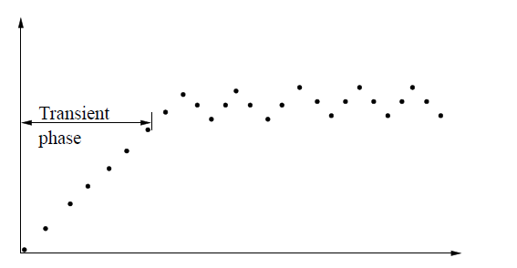
Princípio do método de truncagem

Slide 37
Batch Means
Para sua construção é necessário uma simulação muito longa.
A seqüência de dados é então dividida em um número de subseqüências de igual comprimento que são usadas como independentes. E são chamadas de lote ou sub-amostra de parte dos dados obtidos.
Considere N observações, divididas em m lotes de tamanho n, onde m = [N/n].

Slide 38
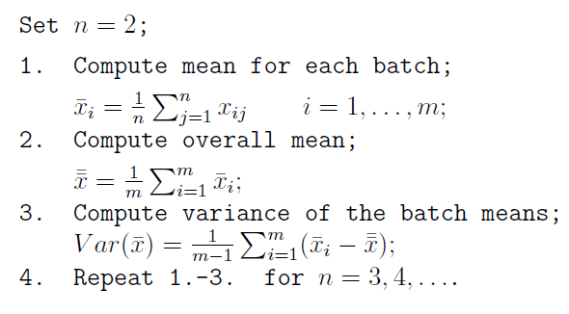
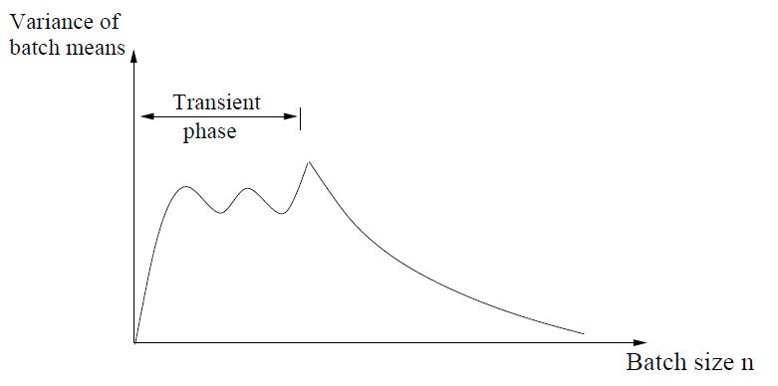
Batch Means

Slide 39
Bibliografia
Jain, R., “The Art of Computer Systems Performance Analysis”, John Wiley & Sons Inc, ISBN: 0-471-50336-3, 1991, 685
Cassandras, C. G., ”Discrete Event Systems: Modeling and Performance Analysis”, Aksen Associates Incorporated Publishers, 1993 , ISBN: 0-256-11212-6, 790p.p.

Slide 40
Simulação Transient (Astro)

Slide 41
Astro Tool Manual
Astro Tool

